Slide 1
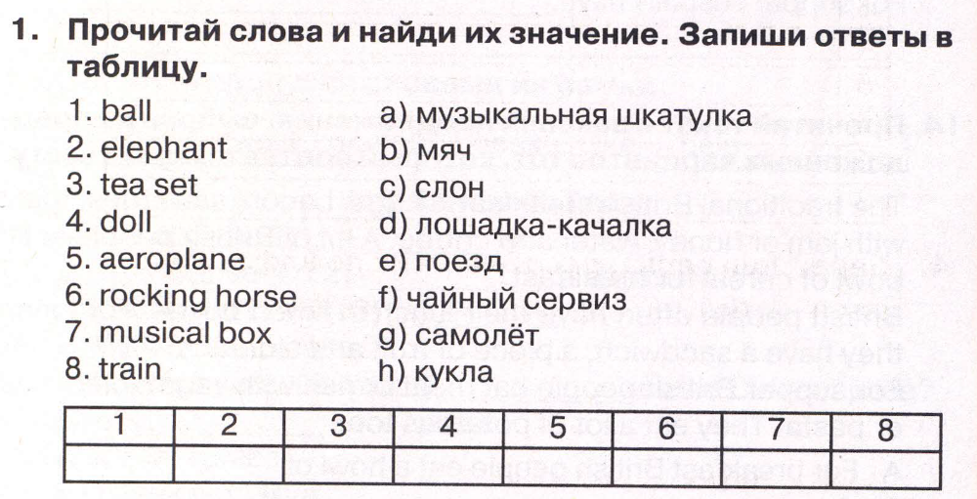

Slide 2
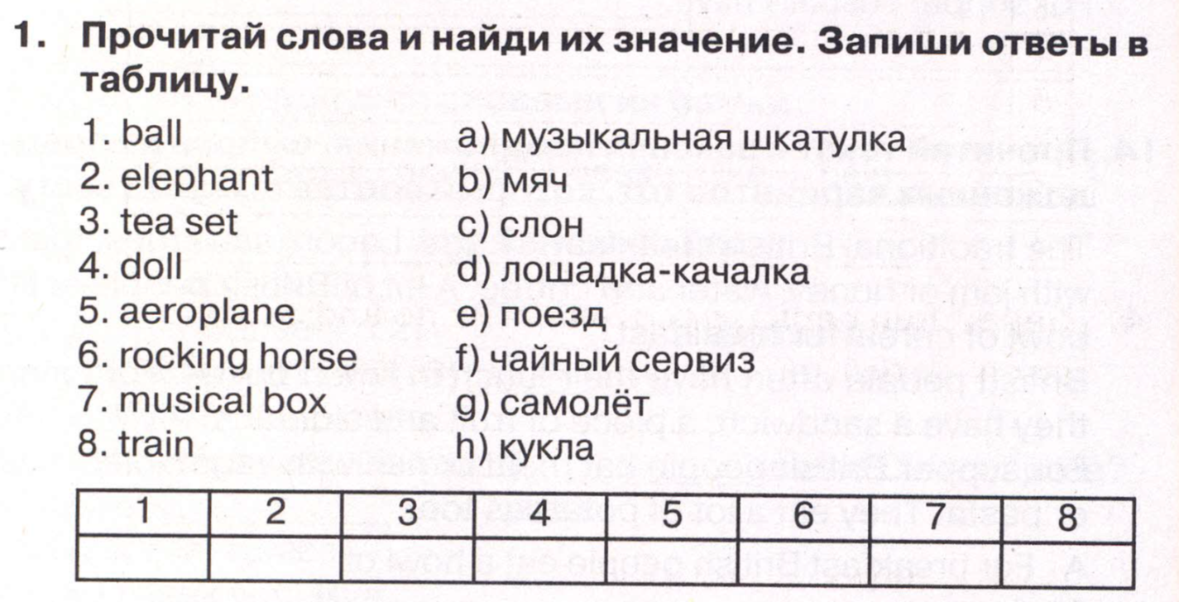









Slide 3
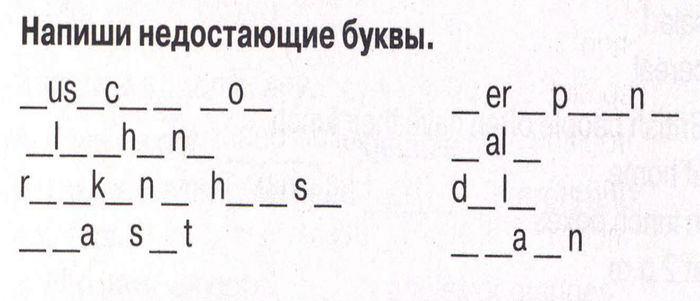

Slide 4
1 Musical box
2 Elephant
3 Rocking horse
4 Tea set
5 Aeroplane
6 Ball
7 Doll
8 Train

Slide 5
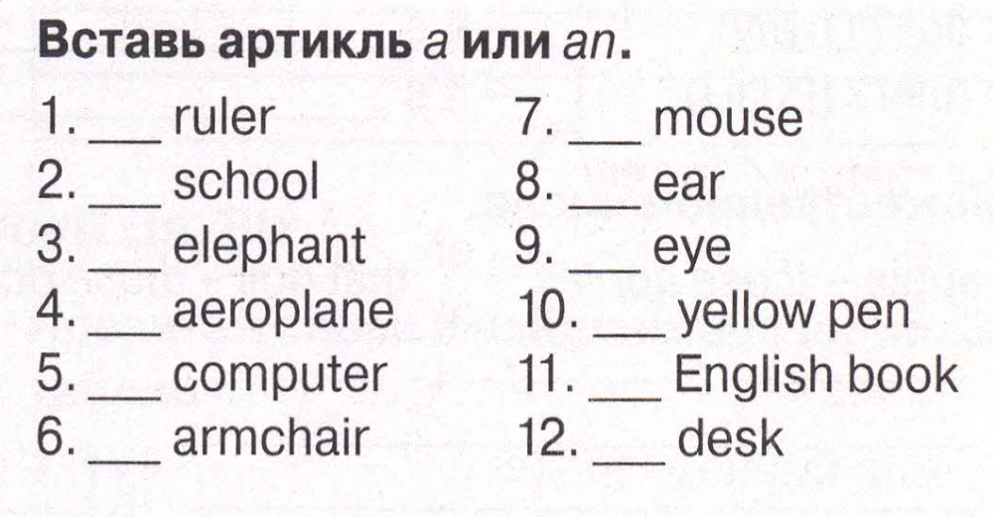

Slide 6
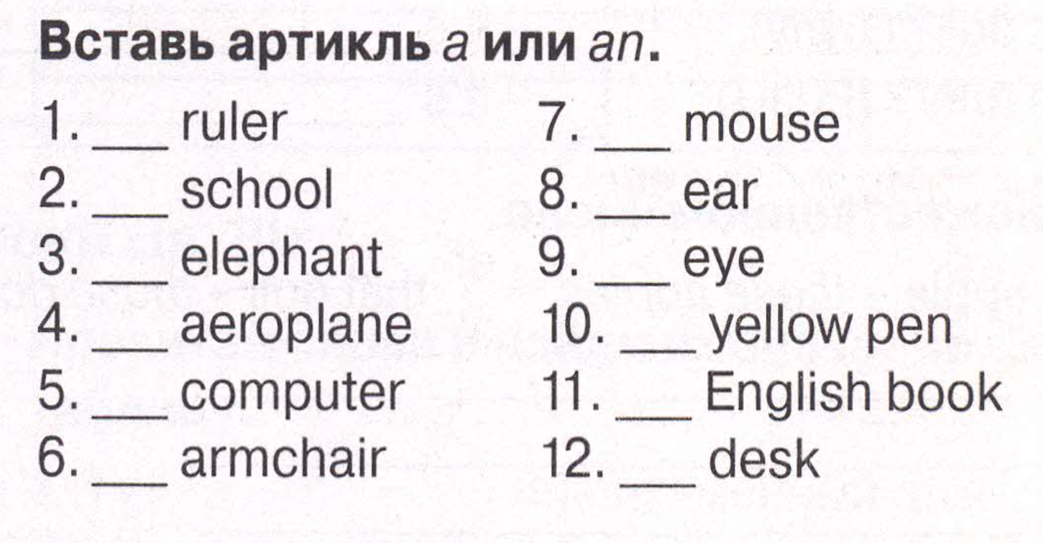



Slide 7
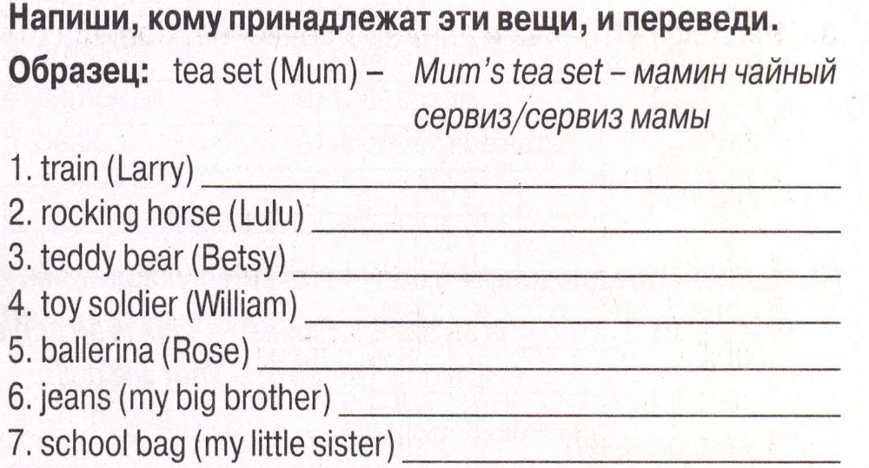

Slide 8
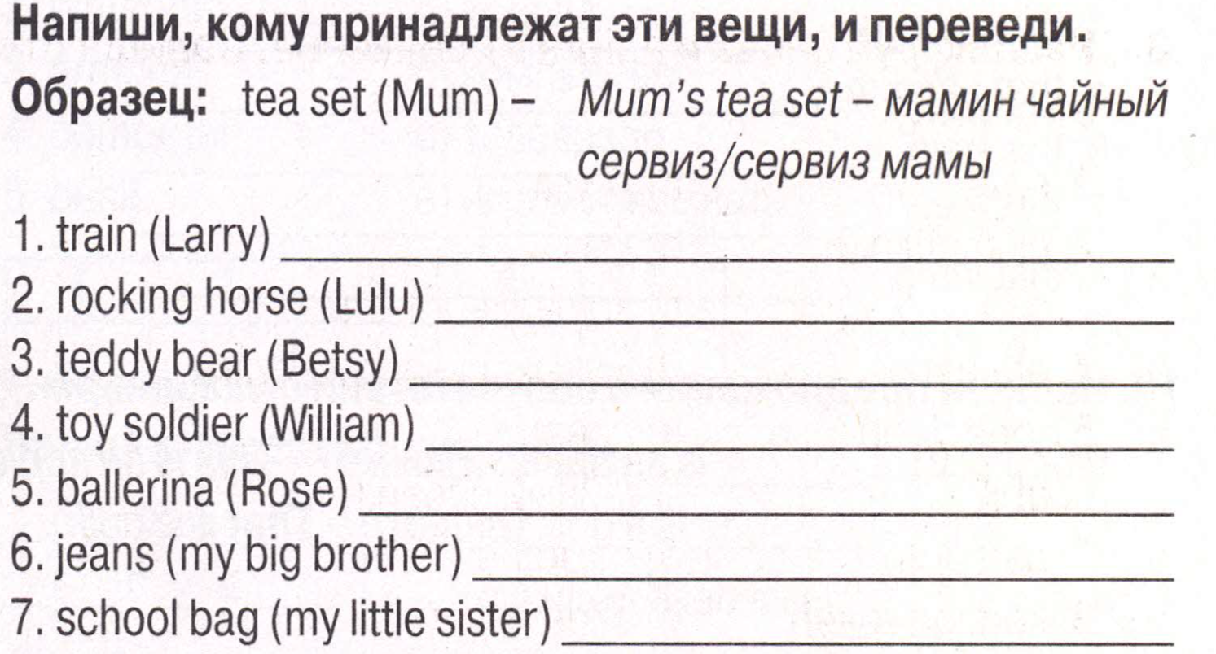








Slide 9
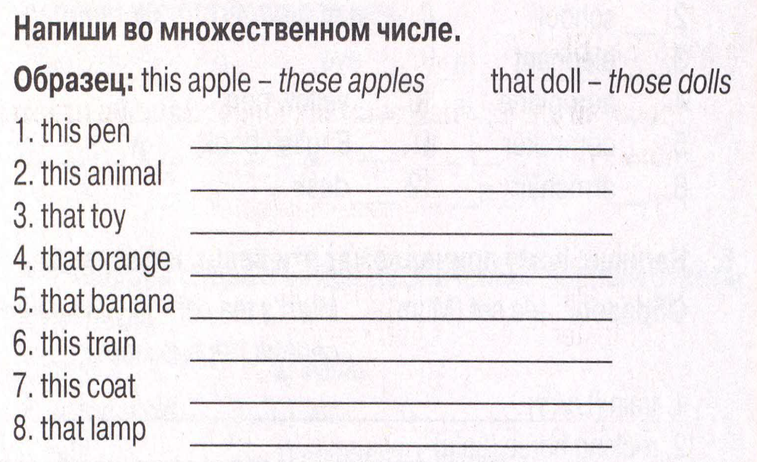

Slide 10









Slide 11
Д/З
Стр.66-67, прочитать сказку

